Slide 1
Les Néobanques Révolution dans le secteur financier
AMATEMPERATURE Sàrl
Le spécialiste des systèmes de prévention sanitaires
Températures: Mesures, Contrôles, alarmes, certifications
Mesures de paramètres physiques de laboratoires Tel: 021 646 39 47
Rue du Valentin, 34 et demi 1004 Lausanne
Num TVA : CHE-112.848.078TVA
Brève introduction sur les néobanques et leur émergence en tant qu'acteurs de remplacement à terme du secteur bancaire traditionnel.

Slide 2
Plan
Qu’est-ce qu’une néobanque et quand sont elles apparues ?
Avantages et inconvénients
Réglementation FINMA
16 néobanques en Suisse avec notation Trustpilot
Conclusion

Slide 3
Les néobanques sont apparues à la suite de la crise financière de 2007 à 2009 dans le but de disrupter le monde de la finance traditionnelle grâce au digital. Ces sociétés de technologie financière (fintech) visent en effet à rationaliser les services bancaires à travers l’utilisation de technologies numériques innovantes. Les néobanques privilégient une interaction purement digitale avec leurs clients, notamment à travers leur smartphone. L’ouverture d’un compte et la gestion des opérations s’effectuent donc en toute autonomie et de manière totalement dématérialisée.
Chaque néobanque dispose de sa propre application mobile et d’un site Internet. De plus, en cas de besoin, l’établissement de paiement permet à ses clients de joindre un chargé de clientèle via une hotline ou un salon de discussion.

Slide 4
Avantages et inconvénients
La facilité d’accès et d’utilisation. (Rapide et pas de papasseries)
Gestion de son compte 24 h/24 et 7 j/7 via un smartphone en temps réel.
Ouverture du compte très facile rapide complètement dématérialisée.
Tarifs réduits et très compétitifs (Pas de guichets, IA et automatisation)
Possibilité de cash-back et taux d’intérêts épargne plus élevés, parrainages, gestion de budgets..
Aucune condition de revenus n’est requise et les antécédents bancaires ne sont pas vérifiés.
Souvent plusieurs cartes bancaires simultanées matérielles et/ou dématérialisées et/ou éphémères qui permettent achat sur WEB en toute sécurité.
Niveau de sécurité renforcé avec demande de confirmation si achat suspect, blocage de carte en temps réel.
Accès à des monnaies, cryptomonnaies, à des taux imbattables

Slide 5
Avantages et inconvénients
Déshumanisation
N’autorisent pas les dépôts en espèces.
Ces banques ne peuvent pas proposer des certificats de dépôts, de découverts, de prêts.
Les néobanques peuvent également souffrir d’un défaut de réglementation en cas de recours juridique ou en cas de problèmes avec les services, l’application ou les tiers. La définition de la responsabilité est en effet délicate si des situations de fraudes ou d’erreurs se présentent.
La réglementation incite vivement ces établissements de paiement à cantonner les fonds qui leur sont confiés dans un établissement de crédit. Qui eux bénéficient d’une garantie d’état à hauteur de 100.000 euros. Mais il reste un flou.

Slide 6
Réglementation en Suisse avec la FINMA
En Suisse: Entrée en vigueur le 1er janvier 2019 de la «licence fintech», avec une révision de l’ordonnance sur les banques. Cela permet à la Finma d’attribuer des licences allégées aux institutions jugées innovantes, pour autant qu’elles acceptent moins de 100 millions de francs de dépôt de la clientèle et ne rémunèrent pas celle-ci.

Slide 7
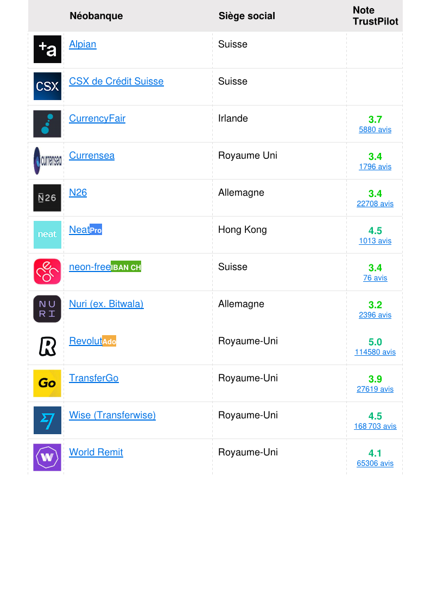
16 Néobanques disponibles en Suisse et leur notations

Slide 8
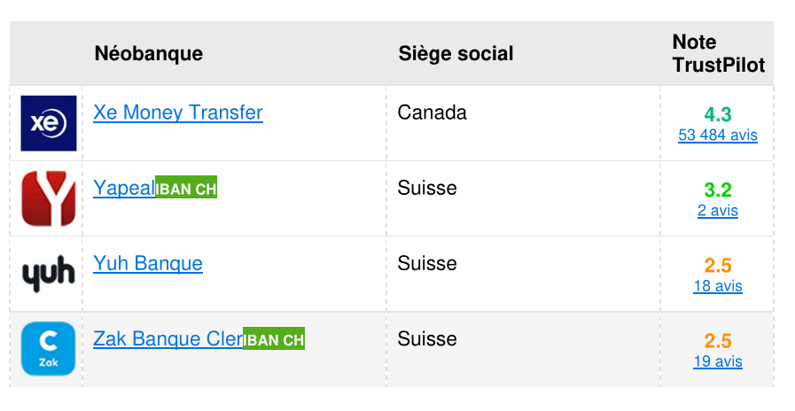
16 néobanques et notation (Suite)

Slide 9
Conclusion
L’utilisation de ces néobanques est très pratique et profitable en complément de la banque traditionnelle.
«Combo gagnant»: utilisation des néobanques pour cartes bancaires, changes, fonctionnalités et utilisation de la banque traditionnelle pour crédits, placements et l’humain. Le compte de la banque traditionnelle alimentant celui de la néobanque qui n’aura jamais d’encours important par sécurité.
Actuellement, le client type de ces banques est un homme jeune disposant d’une bonne formation et d’un revenu élevé. Il est à parier qu’elles vont se démocratiser et remplacer à terme la banque traditionnelle en offrant crédit et réglementation adéquate.

Slide 10
MERCI DE VOTRE ATTENTION ! ☺
AMATEMPERATURE Sàrl
Le spécialiste des systèmes de prévention sanitaires
Températures: Mesures, Contrôles, alarmes, certifications
Mesures de paramètres physiques de laboratoires Tel: 021 646 39 47
Rue du Valentin, 34 et demi 1004 Lausanne
Num TVA : CHE-112.848.078TVA

